Slide 1






PRESENTACIÓN VITALHEALTH
Un mundo lleno de posibilidades

Slide 2


Una PLATAFORMA INTERNACIONAL que combina SUPLEMENTOS
basados en ADAPTÓGENOS, con CIENCIA Y TECNOLOGÍA DIGITAL.
Un modelo de COMERCIO INTELIGENTE que impulsa:
SALUD - INGRESOS y EXPANSIÓN GLOBAL.
  Empresa Mexicana
  Laboratorios propios (No trabajan con terceros)
  Equipo corporativo con más de 420 empleados
  Presencia en Mexico, EEUU, Canadá, parte de Latinoamérica, España y próximos países en apertura (Europa)

Slide 3

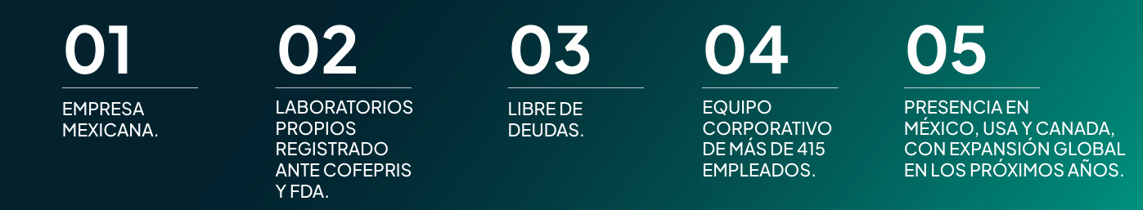
FUNDADORES Y COMPAÑÍA

Slide 4
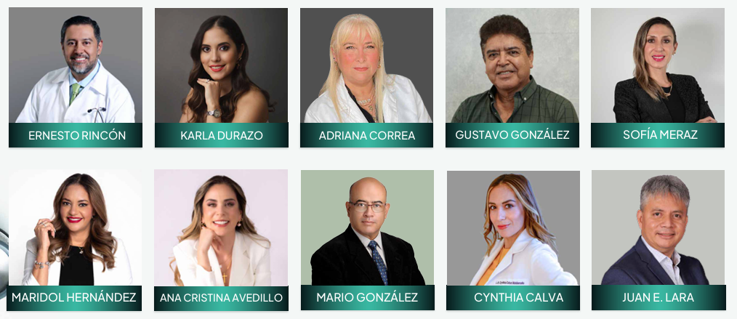

CONSEJO MÉDICO
Compuesto por un EQUIPO MULTIDISCIPLINAR de especialistas en áreas como cirugía, emergencias médicas, naturopatía, química alimentaria, nutrición, psicología, salud intestinal, medicina china e integrativa
ESTE GRUPO DE EXPERTOS GARANTIZA UN ENFOQUE INTEGRAL
Y DE ALTA CALIDAD EN EL CUIDADO DE LA SALUD.

Slide 5
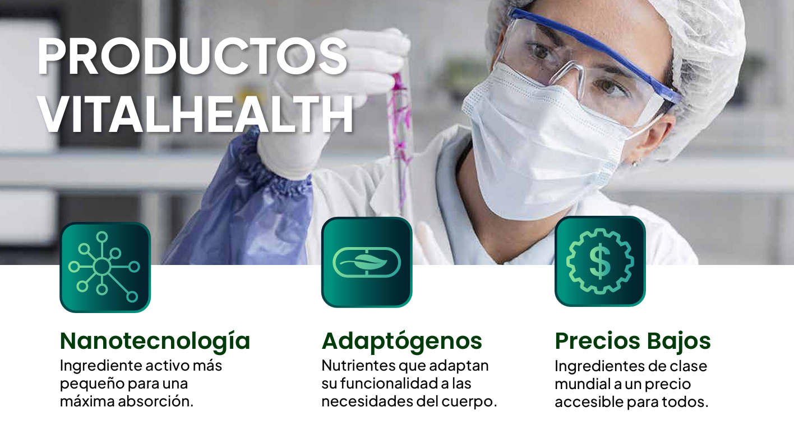
NANOTECNOLOGÍA
Ingrediente activo más pequeño para una máxima absorción.
ADAPTÓGENOS
Nutrientes que adaptan su funcionalidad a las necesidades del cuerpo.
PRECIOS BAJOS
Ingredientes de clase MUNDIAL, a un precio accesible para todos.

Slide 6
  Estamos en la era de las membresías digitales
  El modelo de suscripción mueve +US $490.000 millones a nivel global (2024) y crece un 13 % anual.
  Las personas buscan pertenecer a comunidades que les ofrezcan valor continuo, salud y beneficios exclusivos.
ES EL MOMENTO PERFECTO
PARA UN NEGOCIO
COMO VITALHEALTH
  El auge del comercio electrónico en Europa supera los € 950.000 millones en facturación online (2024).
  El 77 % de los europeos ya compra por Internet: el bienestar y la nutrición funcional están entre las categorías más buscadas.
  El boom de los suplementos adaptógenos.
  El mercado europeo de adaptógenos alcanza los US $ 3.200 millones, creciendo más del 7 % anual.
  La demanda se dispara por el estrés, el envejecimiento y la búsqueda de soluciones naturales.

Slide 7
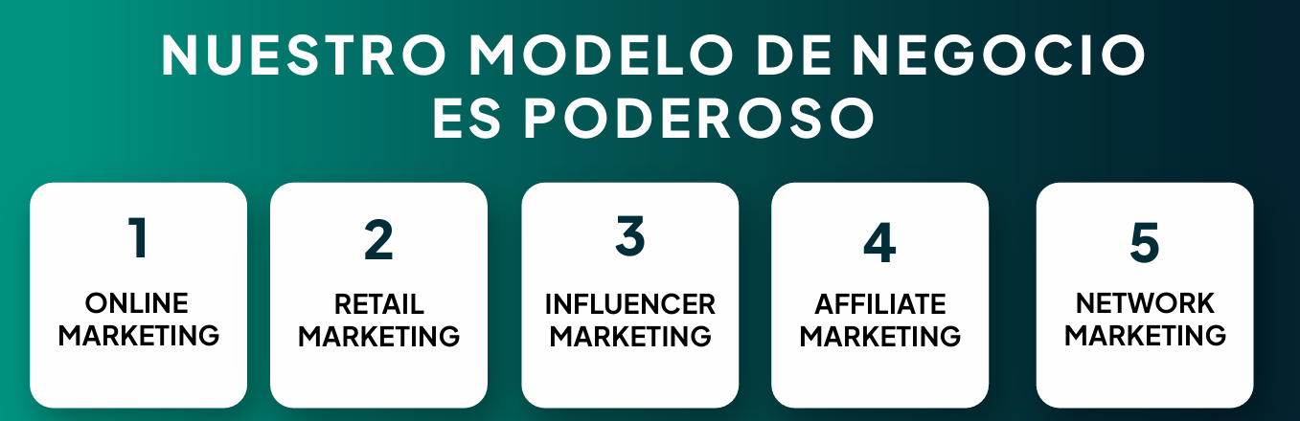

Porque combina los 3 mercados de mayor crecimiento:
  Suplementos adaptógenos de alta tecnología
  Un modelo de membresía inteligente y escalable
  Un e-commerce global listo para operar en Europa
Porqué Vitalhealth
¡HASTA 5 MANERAS DE TRABAJAR!

Slide 8
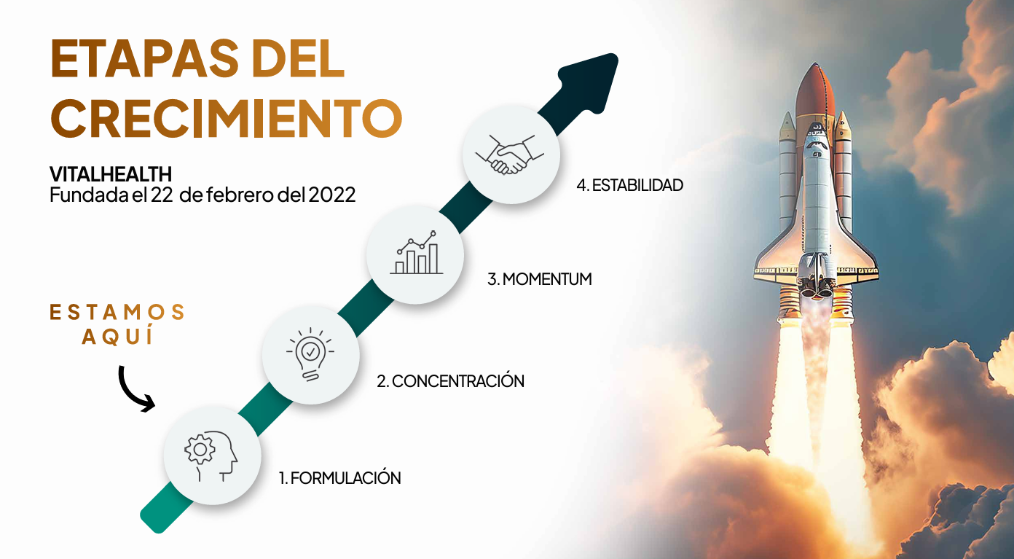

Slide 9
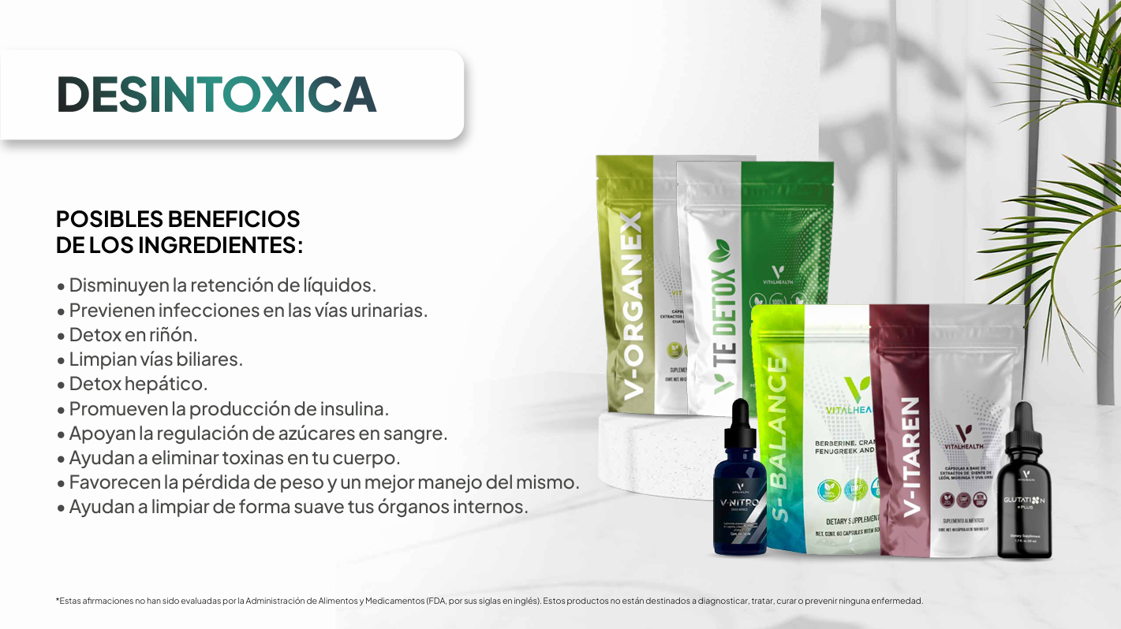


Slide 10
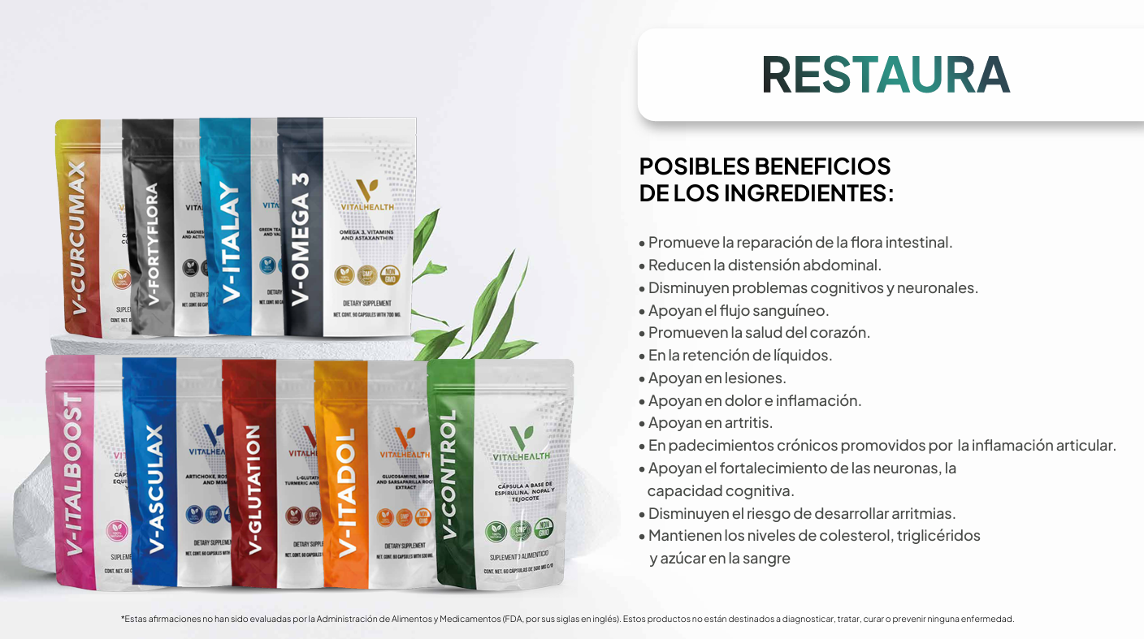

Slide 11
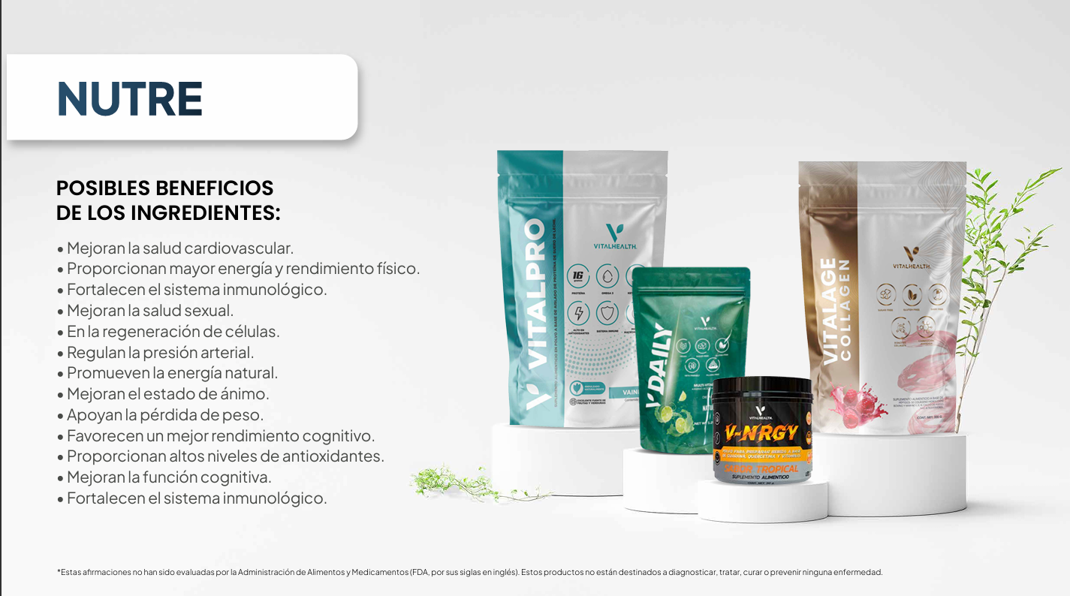

Slide 12
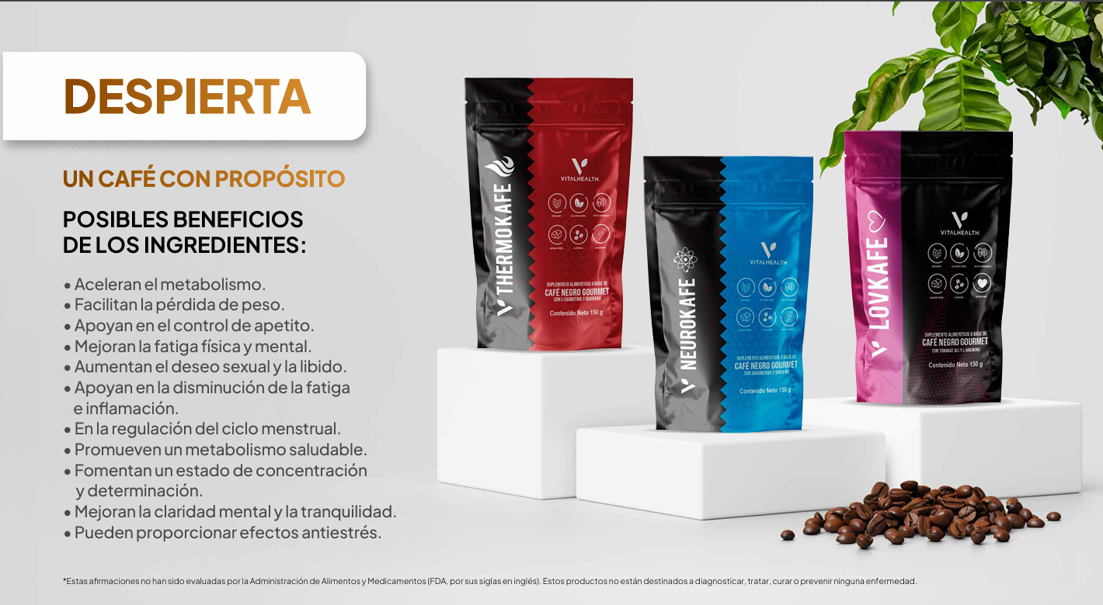

Slide 13
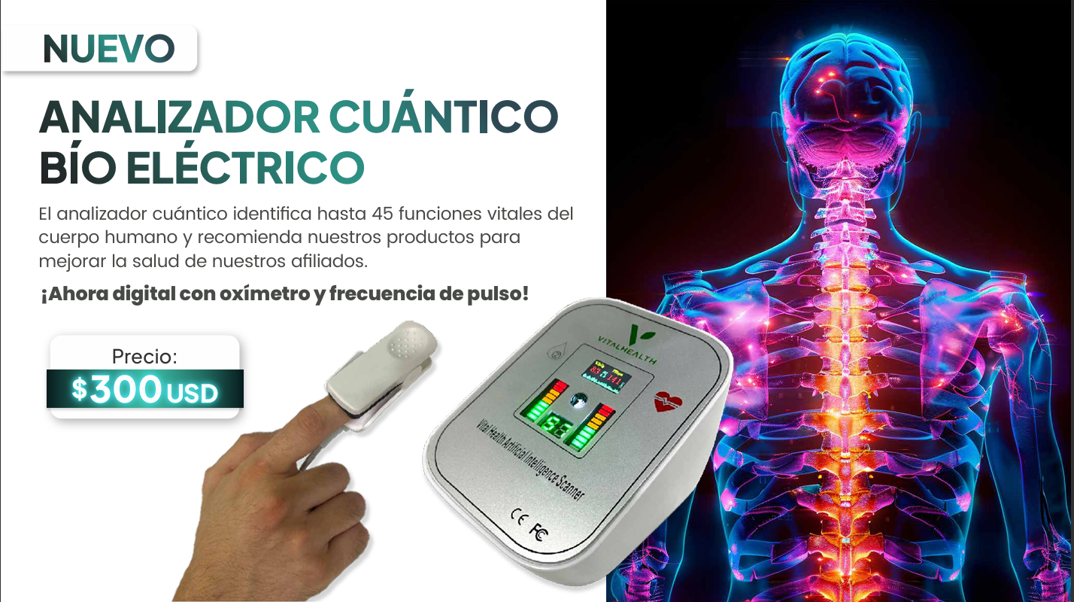

Slide 14
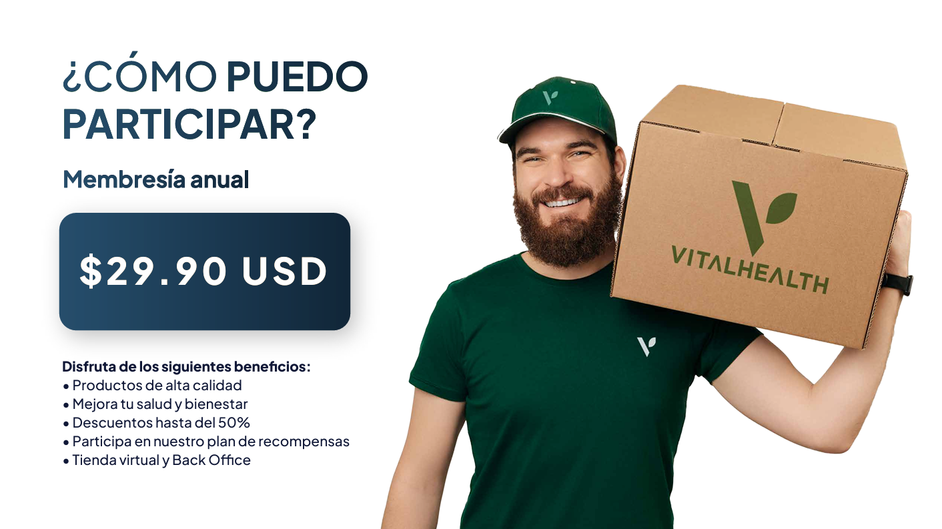
En VitalHealth no solo transformamos la salud,
también abrimos un camino real
hacia la libertad financiera.

Slide 15
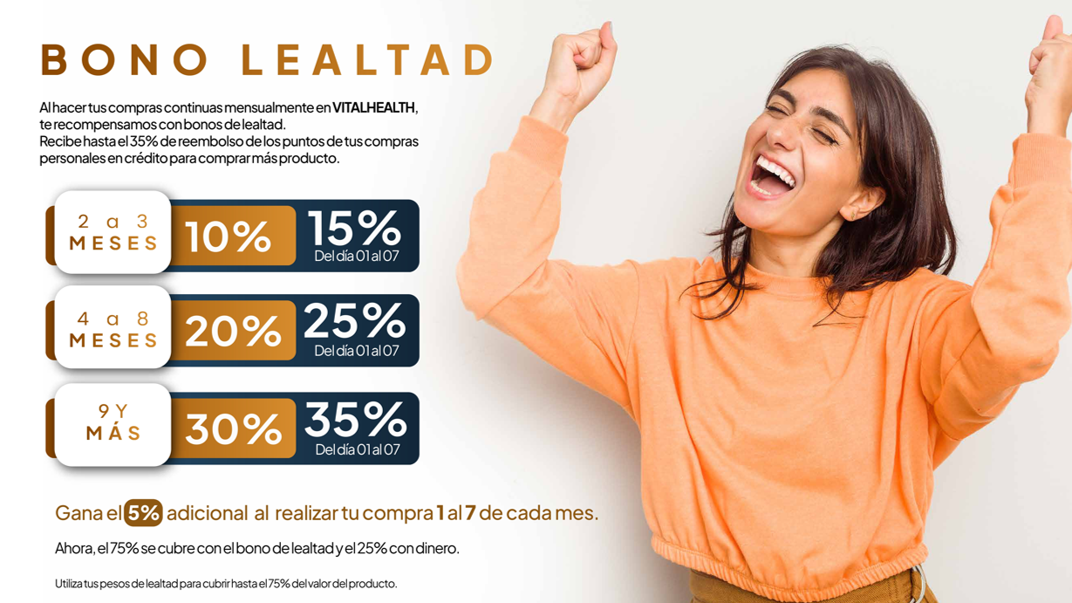

Slide 16
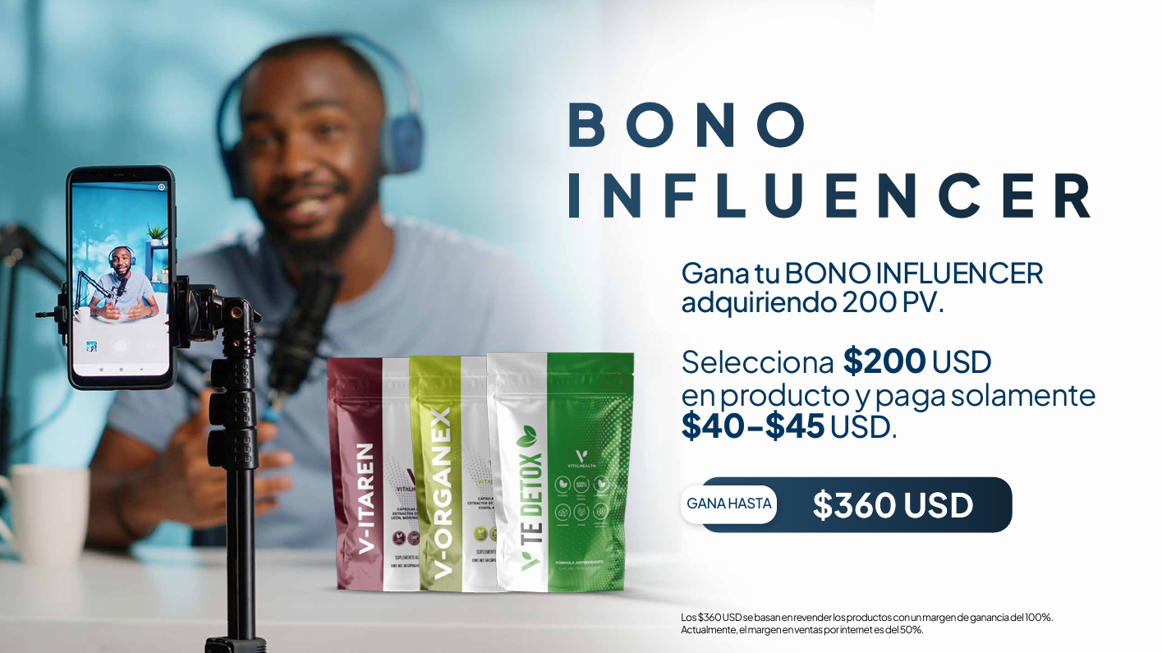

Slide 17
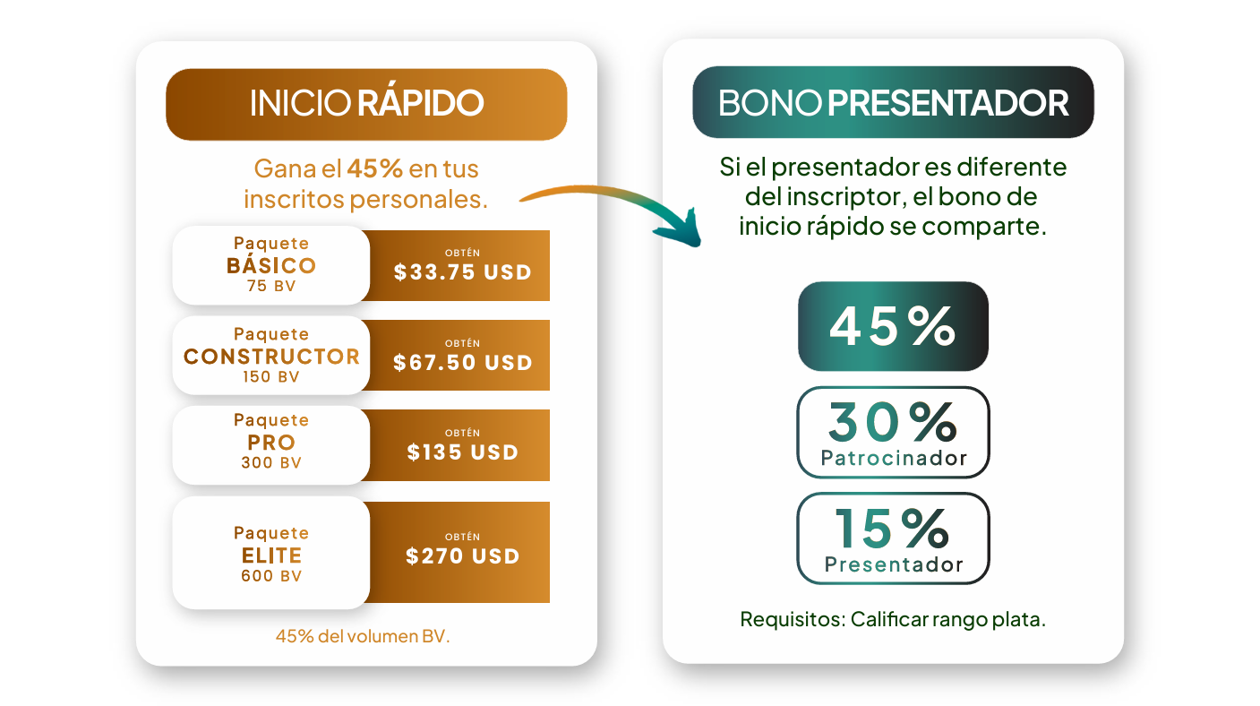

Slide 18
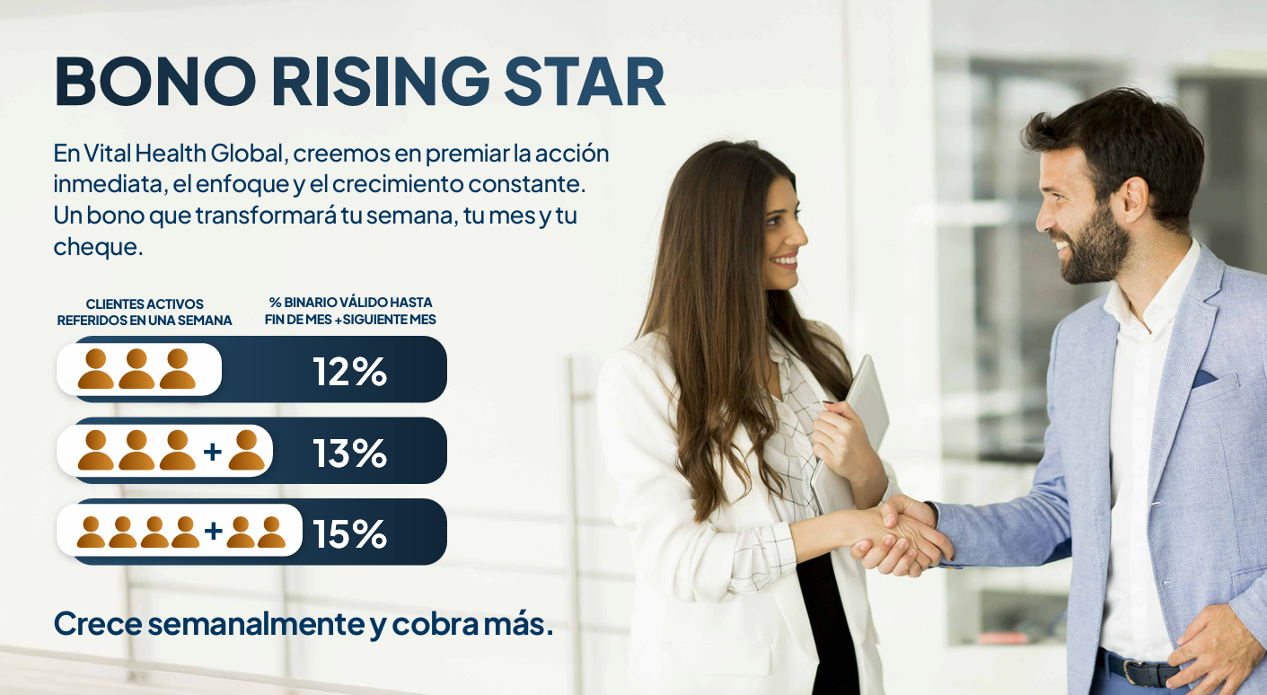

Slide 19
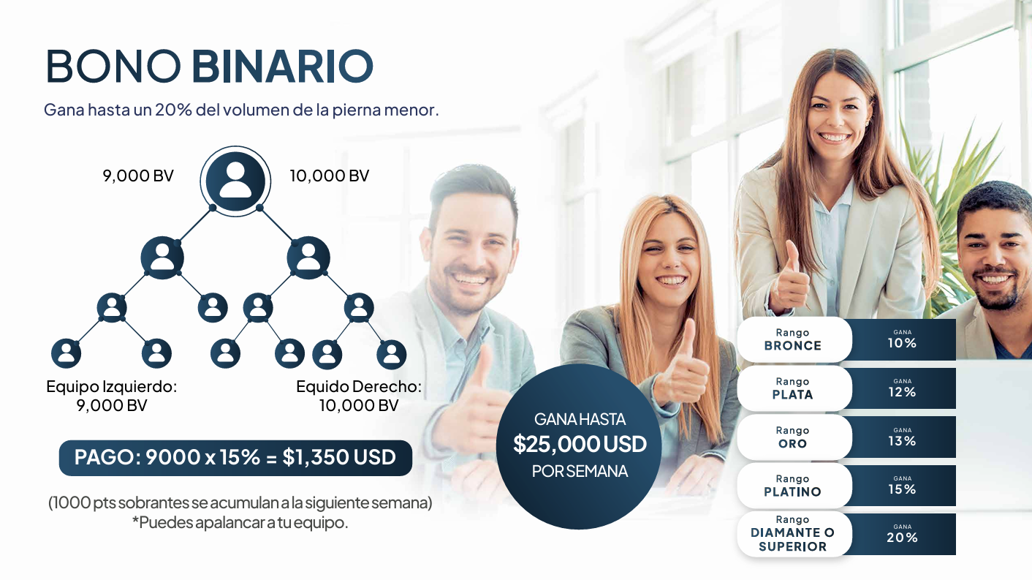

Slide 20
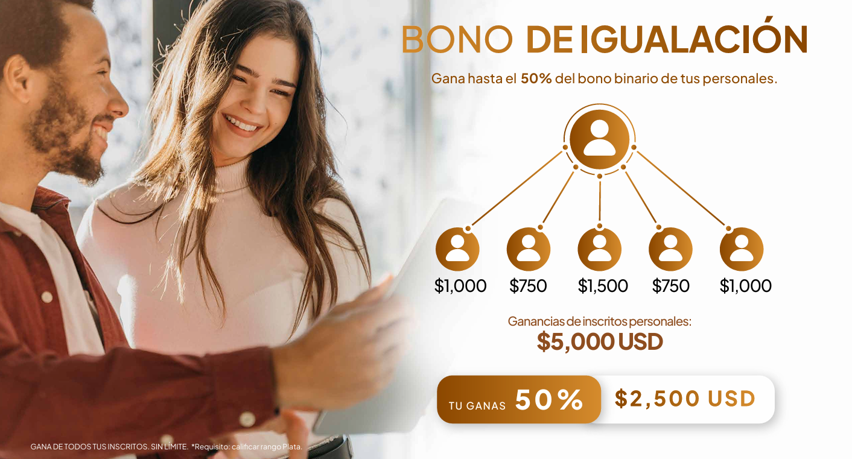

Slide 21
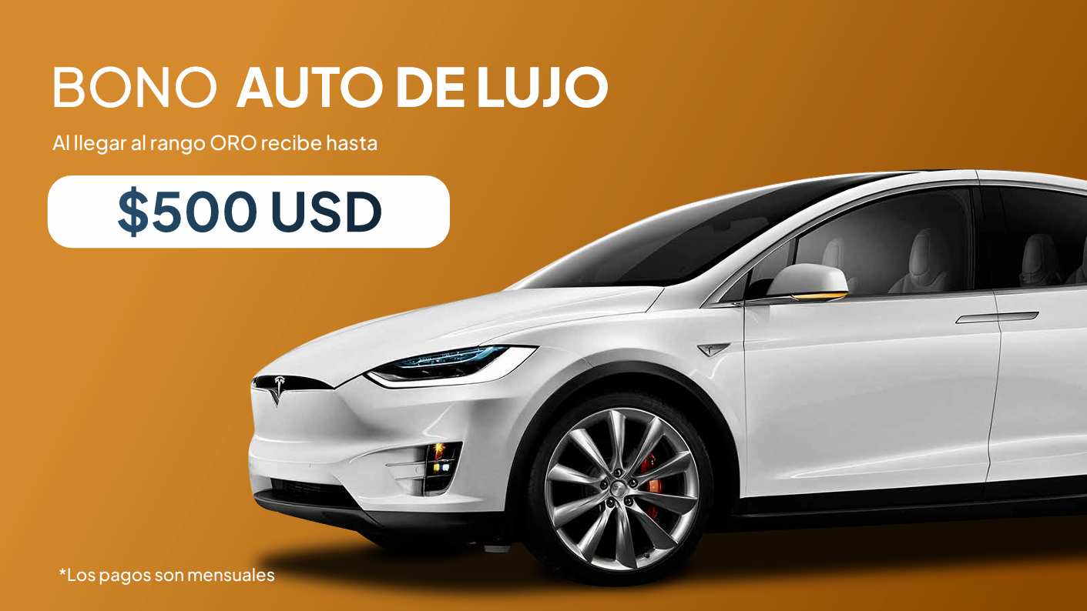

Slide 22
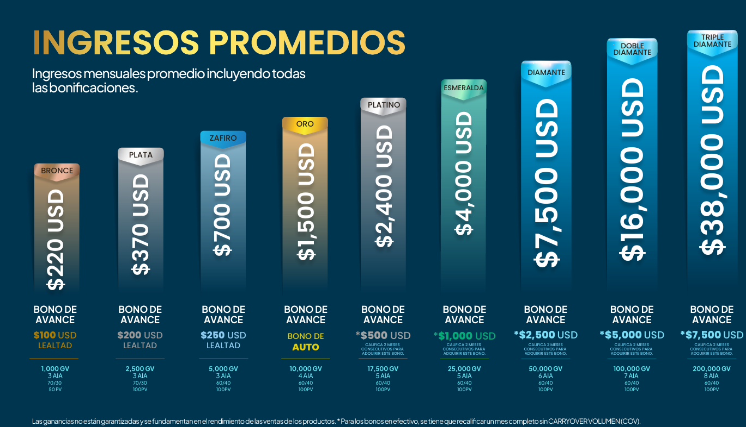

Slide 23
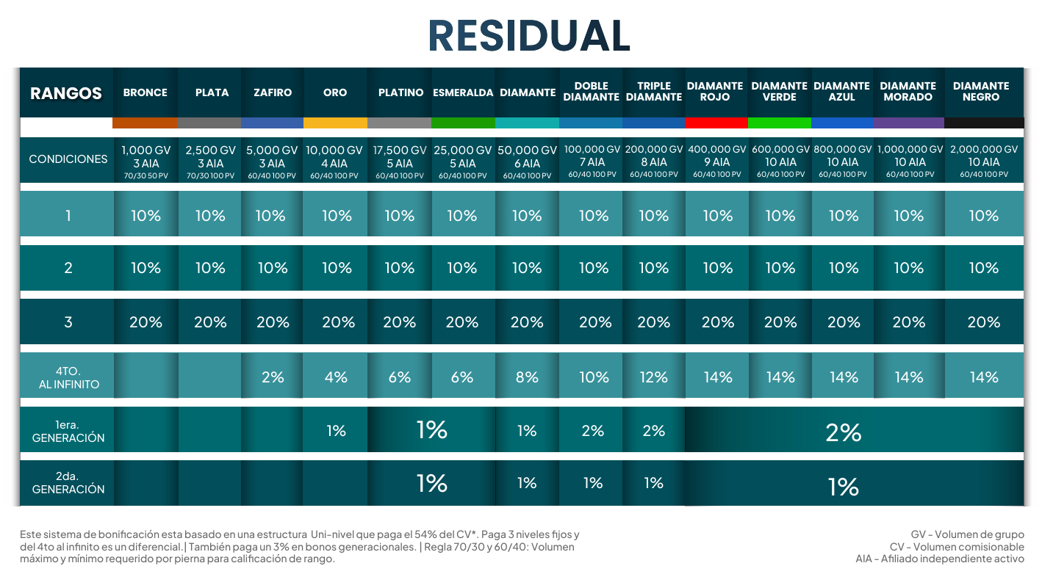

Slide 24
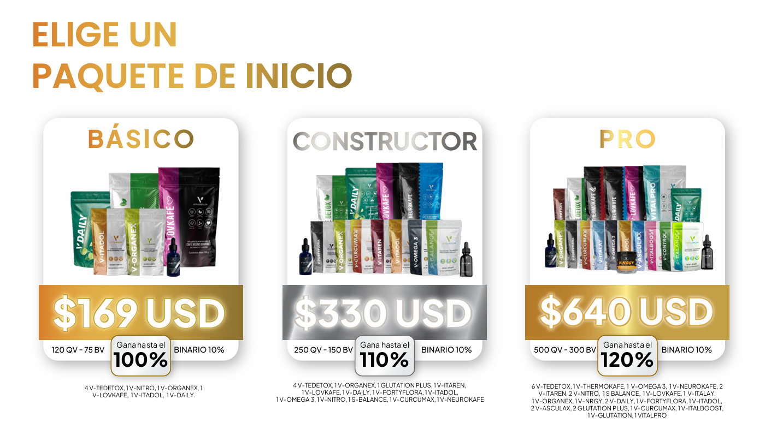

Slide 25
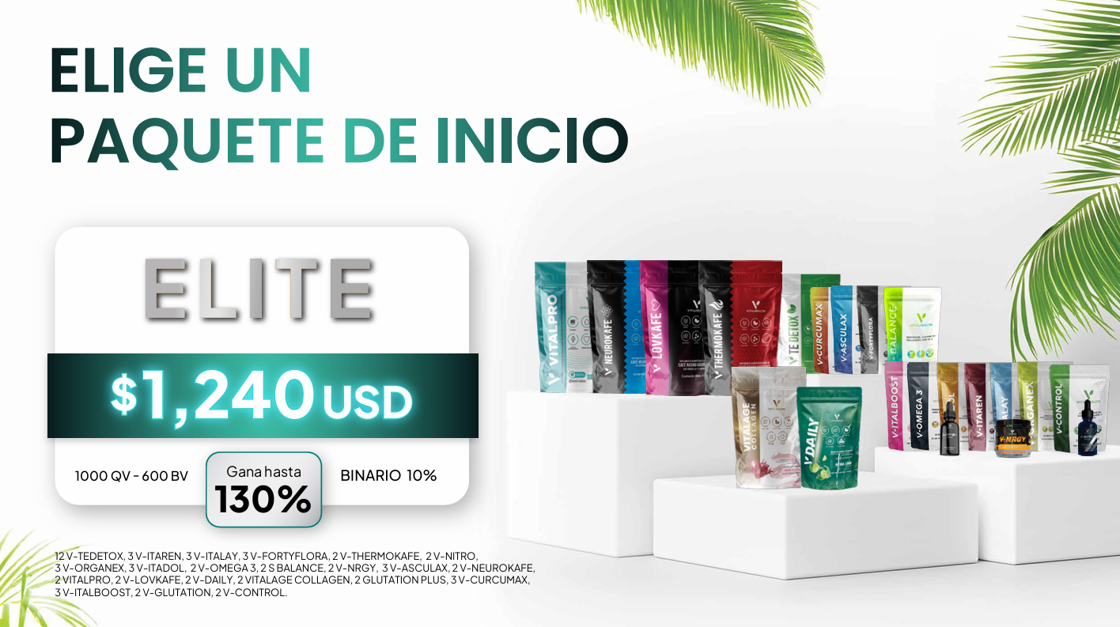
VitalHealth reconoce el valor de quienes abren nuevos países y posicionan la marca desde el inicio, por eso, ofrece a los primeros líderes que ingresan con el Paquete Élite el acceso exclusivo al BONO FUNDADOR, un incentivo único:
💎 1 % de la facturación global de la compañía, repartido entre los fundadores que aperturan el país, y a medida que el mercado crece, el bono se va revalorizando.
Texto

Slide 26
¿POR QUÉ FORMAR PARTE DEL #TEAMVITALONE?
  Porque no solo abrimos mercados, CONSTRUIMOS LÍDERES.
  Vital One somos el EQUIPO PIONERO de VitalHealth en la apertura del mercado español y europeo.
  Ofrecemos a cada socio una FORMACIÓN CONTÍNUA , acompañamiento estratégico y todas las herramientas necesarias para llevar su negocio al máximo nivel.
    Mentorías personalizadas.
    Formación en ventas, liderazgo y marketing digital.
    Soporte constante y comunidad profesional en crecimiento.
  No somos un grupo más, SOMOS EL MOTOR que está liderando la expansión europea del bienestar inteligente.

Slide 27


ALGO TE HA RESONADO EN ESTOS 30 MINUTOS, ¿VERDAD?
¡No te entretengas,
habla con la persona
que te invitó!
Ella te contará
cómo empezar tu camino con VitalHealth y que también sea tu gran oportunidad.
¡TE LO MERECES!
¡TE ESTAMOS ESPERANDO!

